Slide 1
構造を確認しましょう。

Slide 2
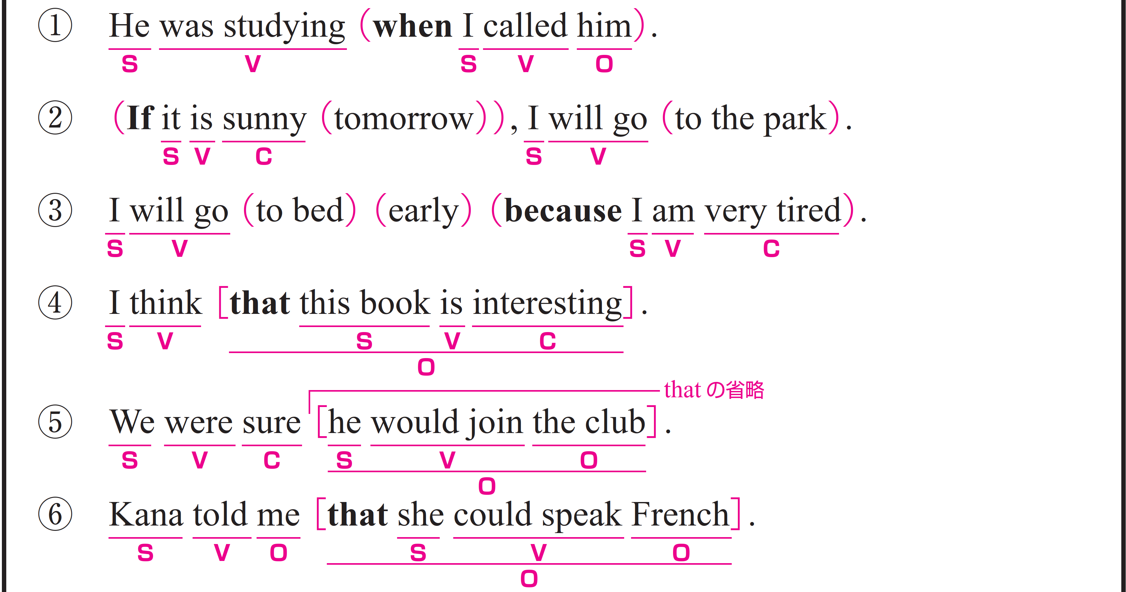
私が彼に電話をしたとき、彼は勉強していました。
〇 この文は、主節“He was studying”と
従属節“when I called him”の
2つの部分からなる複文です。
〇 主節は、He がS（主語）、was studying がV（動詞）です。
〇 従属節は、I がS（主語）、called がV（動詞）、
him が O（目的語）です。
〇 when は、時間を表す接続詞で、「～したとき」という
意味をもちます。

Slide 3
Target Sentence
FLASH
CARD
PRACTICE！

Slide 4

彼は 勉強していました /
私が彼に電話をした とき /
He was studying /
when I called him . /

Slide 5
He [w--] [s-------] /
[w---] I [c-----] him . /

Slide 6
彼は 勉強していました /
私が彼に電話をした とき /

Slide 7
彼は 楽しみました 買い物を /
彼が滞在していた とき /
アメリカに /
He enjoyed shopping /
when he was staying /
in America. /

Slide 8
He [e------] shopping /
[w---] he [w--] [s------] /
in America. /

Slide 9
彼は 楽しみました 買い物を /
彼が滞在していた とき /
アメリカに /

Slide 10
彼が滞在していた とき /
アメリカに /
彼は 楽しみました 買い物を /
When he was staying /
in America, /
he enjoyed shopping. /

Slide 11
[W---] he [w--] [s------] /
[i-] America, /
he [e------] [s-------]. /

Slide 12
彼が滞在していた とき /
アメリカに /
彼は 楽しみました 買い物を /

Slide 13
もし明日が晴れなら、私は公園に行くつもりです。
〇 この文は、主節“I will go to the park”と
従属節“If it is sunny tomorrow”の
2つの部分からなる複文です。
〇 主節は、I がS（主語）、will play がV（動詞）です。
〇 to the park は修飾語で副詞のはたらきです。
「公園へ」という意味をもち、
動詞 will go の場所を説明しています。

Slide 14
もし明日が晴れなら、私は公園に行くつもりです。
〇 従属節は、it がS（形式主語）、is がV（動詞）、
sunny が C（補語）です。
〇 if は、条件を表す接続詞で、「もし～ならば」という
意味をもちます。
〇 tomorrow は副詞です。
「明日」という意味をもち、
動詞 is の時間を説明しています。

Slide 15
Target Sentence
FLASH
CARD
PRACTICE！

Slide 16
もし 晴れ なら / 明日が /
私は 行くつもりです /
公園に /
If it is sunny / tomorrow, /
I will go / to the park. /

Slide 17
[I-] it [i-] sunny / tomorrow, /
I [w---] [g-] / [t-] the park. /

Slide 18
もし 晴れ なら / 明日が /
私は 行くつもりです /
公園に /

Slide 19
もし 雨 なら / 明日が /
私は 読むつもりです
本を / 家で /
If it is rainy / tomorrow, /
I will read a book /
at home. /

Slide 20
[I-] [i-] [i-] rainy /
tomorrow, /
I [w---] [r---] a book / at home. /

Slide 21
もし 雨 なら / 明日が /
私は 読むつもりです
本を / 家で /

Slide 22
私は 読むつもりです
本を / 家で /
もし 雨 なら / 明日が /
I will read a book /
at home /
if it is rainy / tomorrow. /

Slide 23
I [w---] [r---] a book / [a-] [h---] /
[I-] [i-] [i-] [r----] /
tomorrow. /

Slide 24
私は 読むつもりです
本を / 家で /
もし 雨 なら / 明日が /

Slide 25
とても疲れているので、私は早く寝るつもりです。
〇 この文は、主節“I will go to bed early”と
従属節“because I am very tired”の
2つの部分からなる複文です。
〇 主節は、I がS（主語）、will go がV（動詞）です。
〇 to bed は修飾語で副詞のはたらきです。
「ベッドへ」という意味をもち、
動詞 will go の場所を説明しています。
〇 early は副詞です。「早く」という意味をもち、
時間を説明しています。

Slide 26
とても疲れているので、私は早く寝るつもりです。
〇 従属節は、I がS（主語）、am がV（動詞）、
very tired が C（補語）です。
〇 because は、理由を表す接続詞で、「～だから」という
意味をもちます。

Slide 27
Target Sentence
FLASH
CARD
PRACTICE！

Slide 28
私は 寝るつもりです / 早く /
私はとても疲れている ので /
I will go to bed / early /
because I am very tired. /

Slide 29
I [w---] [g-] [t-] [b--] /
early /
[b------] I [a-] very [t----]. /

Slide 30
私は 寝るつもりです / 早く /
私はとても疲れている ので /

Slide 31
私たちは 外出できません /
とても寒い ので / 今日は /
We can’t go out /
because it is very cold / today. /

Slide 32
We [c----] [g-] [o--] /
[b------] it [i-] very [c---] / today. /

Slide 33
私たちは 外出できません /
とても寒い ので / 今日は /

Slide 34
とても寒い ので / 今日は /
私たちは 外出できません /
Because it is very cold /
today, /
we can’t go out. /

Slide 35
[B------] [i-] [i-] very [c---] / today, /
we [c----] [g-] [o--]. /

Slide 36
とても寒い ので / 今日は /
私たちは 外出できません /

Slide 37
私は、この本はおもしろいと思います。
〇 I が S（主語）、 think が V（動詞）、
that this book is interesting が O（目的語）です。
〇 that this book is interesting は
主語と動詞をふくむ節（名詞節）です。
〇 this book が S（主語）、 is が V（動詞）、
interesting が C（補語）です。
〇 that は、名詞節を導く接続詞で「～ということ」という
意味をもちます。（省略されることも多いです）

Slide 38
Target Sentence
FLASH
CARD
PRACTICE！

Slide 39
私は 思います /
この本は 面白い と /
I think /
that this book is interesting . /

Slide 40
I [t----] /
[t---] this book [i-] interesting ./

Slide 41
私は 思います /
この本は 面白い と /

Slide 42
私は 思います /
彼女は 忙しい と /
I think /
that she is busy . /

Slide 43
I [t----] /
[t---] she [i-] [b---] . /

Slide 44
私は 思います /
彼女は 忙しい と /

Slide 45
ジムは 思います /
彼女は 忙しかった と /
Jim thinks /
that she was busy . /

Slide 46
Jim [t-----] /
[t---] she [w--] [b---] . /

Slide 47
ジムは 思います /
彼女は 忙しかった と /

Slide 48
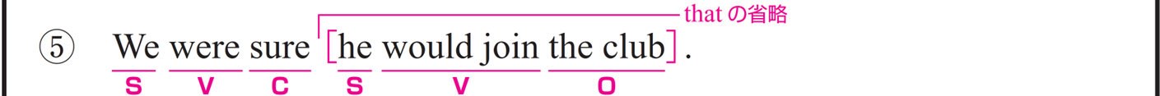
私たちは、きっと彼がクラブに入るだろうと思っていました。
〇 We が S（主語）、 were が V（動詞）、
sure が C（補語）です。
〇 he would join the club は
主語と動詞をふくむ節（名詞節）です。
〇 he が S（主語）、 would join が V（動詞）、
the club が O（目的語）です。
〇 sure の内容を説明する役割を果たしています。

Slide 49
Target Sentence
FLASH
CARD
PRACTICE！

Slide 50
私たちは 確信していました /
彼が 入るだろう クラブに と /
We were sure /
he would join the club . /

Slide 51
We [w---] [s---] /
he [w----] [j---] the club . /

Slide 52
私たちは 確信していました /
彼が 入るだろう クラブに と /

Slide 53
私は 確信していました /
メアリーは なるだろう
ピアニストに と /
I was sure /
Mary would be a pianist . /

Slide 54
I [w--] [s---] /
Mary [w----] [b-] a pianist . /

Slide 55
私は 確信していました /
メアリーは なるだろう
ピアニストに と /

Slide 56
私は 確信しています /
メアリーは なるだろう
ピアニストに と /
I am sure /
Mary will be a pianist . /

Slide 57
I [a-] [s---] /
Mary [w---] [b-] a pianist . /

Slide 58
私は 確信しています /
メアリーは なるだろう
ピアニストに と /

Slide 59
カナは私にフランス語を話すことができると言いました。
〇 Kana がS（主語）、told がV（動詞）です。
told のあとに、2種類のO（目的語）が続いています。
〇 me は 「誰に伝えたか（間接O）」を示しています。
〇 that she could speak French は
主語と動詞をふくむ節（名詞節）です。
〇 she が S（主語）、 could speak が V（動詞）、
French が O（目的語）です。
〇 that she could speak French は「何を伝えたか（直接O）」を
示しています。

Slide 60
Target Sentence
FLASH
CARD
PRACTICE！

Slide 61
カナは 言いました 私に /
彼女は 話すことができる
フランス語が と /
Kana told me /
that she could speak French . /

Slide 62
Kana [t---] me /
[t---] she [c----] [s----] French . /

Slide 63
カナは 言いました 私に /
彼女は 話すことができる
フランス語が と /

Slide 64
サムは 言いました 私に /
彼は ひくことができる
ヴァイオリンを と /
Sam told me /
that he could play the violin . /

Slide 65
Sam [t---] me /
[t---] he [c----] [p---] the violin . /

Slide 66
サムは 言いました 私に /
彼は ひくことができる
ヴァイオリンを と /

Slide 67
私は 言いました 私の妹に /
私は 行くことができない
買い物に と /
I told my sister /
I could not go shopping . /

Slide 68
I told my sister /
I [c----] [n--] [g-] [s-------] . /

Slide 69
私は 言いました 私の妹に /
私は 行くことができない
買い物に と /

